Slide 1

JOHARI OKNO /Joachim Luft a Hary Ingham/ interpersonálna komunikácia
PhDr. Jana Balogová
ÚPSVaR Rožňava

Slide 2

Cieľ: zreálnenie sebaobrazu klienta
Pod vplyvom sociálneho prostredia, sociálnych vzťahov a interakcií, do ktorých jedinec vstupuje dochádza tu k prieniku dvoch pohľadov :
- ako vidíme sami seba a
- ako nás vidia iní .
Existujú potom štyri možnosti vzájomného prieniku týchto informácií.

Slide 3
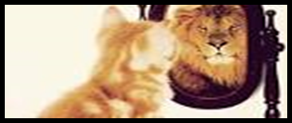
Sebapoznanie, sebahodnotenie a sebaobraz
---------
Aký typ osobnosti ste ?
Ako to môže vplývať na Vašu prácu ?
Aké sú Vaše silné stránky ?
Pomáhajú Vám vo Vašej práci ?
Ako Vás vidia iní ?

Slide 4


3 druhy otázok, na ktoré si človek odpovedá:
1, čo môžem: tu sa snažíme analyzovať oblasť našich schopností,
dispozícií, predpokladov a kompetencií.
2, čo a prečo chcem: sem zahŕňame oblasť postojov, hodnôt,
motívov, želaní a snažení.
3, aký skutočne som: tento okruh sa dotýka oblasti postojov, záujmov, životnej orientácie, štruktúry a dynamiky osobnosti.

Slide 5
JOHARI OKNO

Slide 6
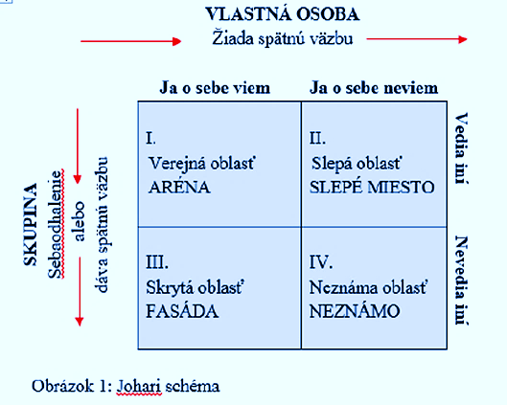
Johari schéma

Slide 7
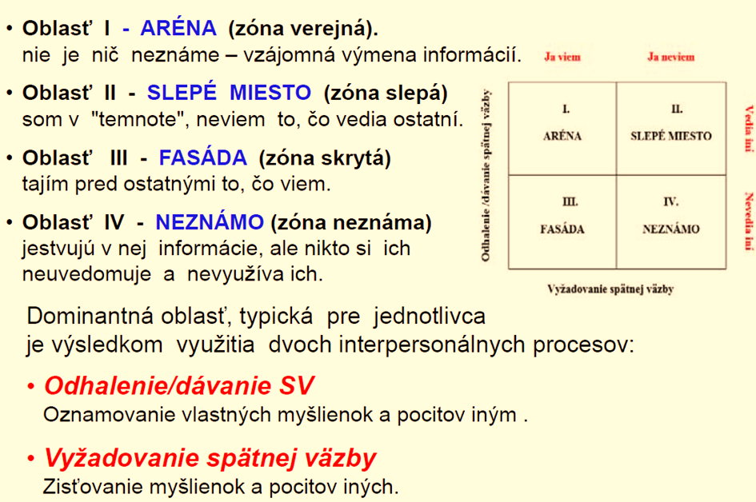


Slide 10
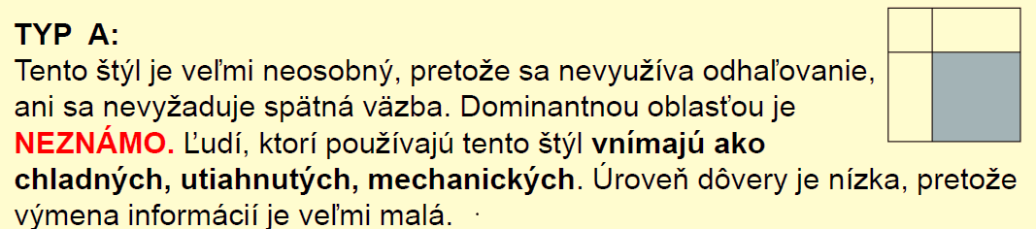

Charakteristika dominantných oblastí :
Obsahuje informácie, ktoré neviem ani ja ani ostatní ľudia
/ spomienky z detstva, utajené vnútorné sily a nerozpoznané zdroje, vytesnené zážitky, želania, motívy /.
Keď je dominantné neznámo – tzv.- „korytnačka“ – tichý člen – neposkytuje spätnú väzbu.

Slide 11
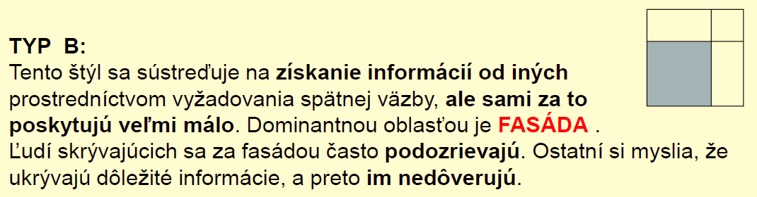
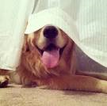
Obsahuje informácie, ktoré viem len ja a vedome ich nezverejňujem, sú z nejakého dôvodu utajené ostatným
/ najmä informácie o vlastnostiach, zážitkoch, želaniach, ktoré jednotlivec považuje za neprijateľné pre vlastný seba obraz, za ktoré sa hanbí, sú z jeho pohľadu trápne, domnieva sa, že by mohli uškodiť jeho imidžu /.

Slide 12
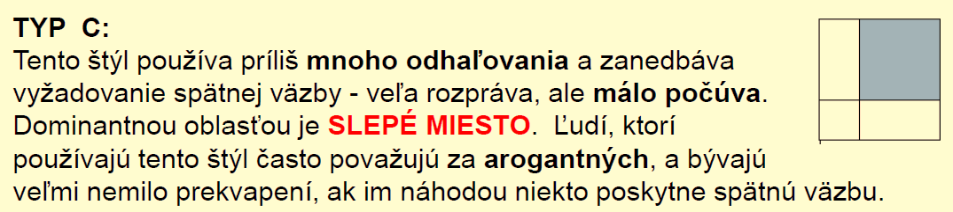

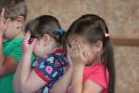
Obsahuje informácie, ktoré ja neviem, ale vedia ich ostatní
/ prejavy dominancie, množstvo drobných verbálnych a najmä neverbálnych prejavov / opakovanie slovíčok, skákanie do reči a gestikulácia ... /
Keď je dominantné slepé miesto –tzv. - „ slon v porceláne“ – nepočúva spätnú väzbu .

Slide 13
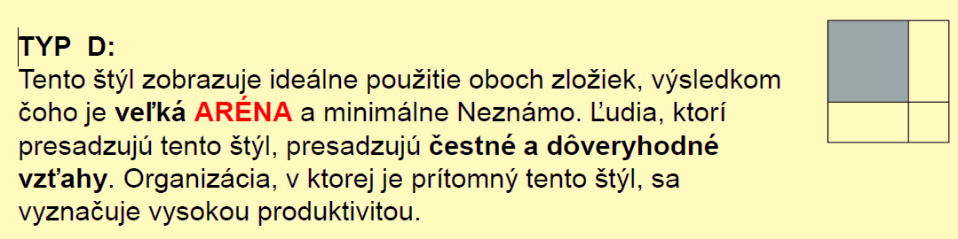
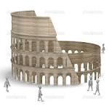
Obsahuje informácie, ktoré ja o sebe viem, aj iní ľudia ich o mne vedia
/ informácie, ktoré sa týkajú zovňajšku človeka, prejavov správania, zverejnených informácií o jeho živote, skúsenostiach, zážitkoch, profesionálnom či rodinnom zázemí a pod./

Slide 14

Spätná väzba

Slide 15


Spätná väzba je DAR
4 P spätnej väzby :
Poďakovať
Pochopiť
Prehodnotiť
Použiť

Slide 16


Spätná väzba Kritika
- konkrétna - všeobecná
- popisná - hodnotiaca
- s dôrazom na vec - s dôrazom na osobu
- jasná - zahmlená
- orientovaná na budúcnosť - orientovaná na minulosť
- JA forma - TY forma
- podpora - útok
- hľadá riešenie - hľadá vinníka

Slide 17

Dávajúci - spätnú väzbu :
- bezprostredne po akcii
- priamo dotyčnej osobe
- neviaž ju na žiadne podmienky
- nie veľa informácií naraz
- rozlišuj, čo je ešte pozorovanie a čo už hodnotenie
- citlivo sledovať ako je prijímaná SV

Slide 18

Prijímajúci - spätnú väzbu :
- ber SV ako informáciu
- nereaguj hneď, neargumentuj, nebráň sa
- pýtaj si vysvetlenie
- riaď sa 4 P

Slide 19

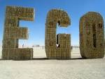
Prílišné sebavedomie + sebadôvera = arogancia
......
Sebavedomie + sebadôvera = prílišné sebavedomie
......
Prirodzená schopnosť + sebaistota = zdravé sebavedomie
......
Schopnosť – sebadôvera = pochybnosť
.....
Prirodzená schopnosť – sebadôvera – vlastná hodnota = nízka sebaúcta

Slide 20
Nakresli obrázok

Slide 21
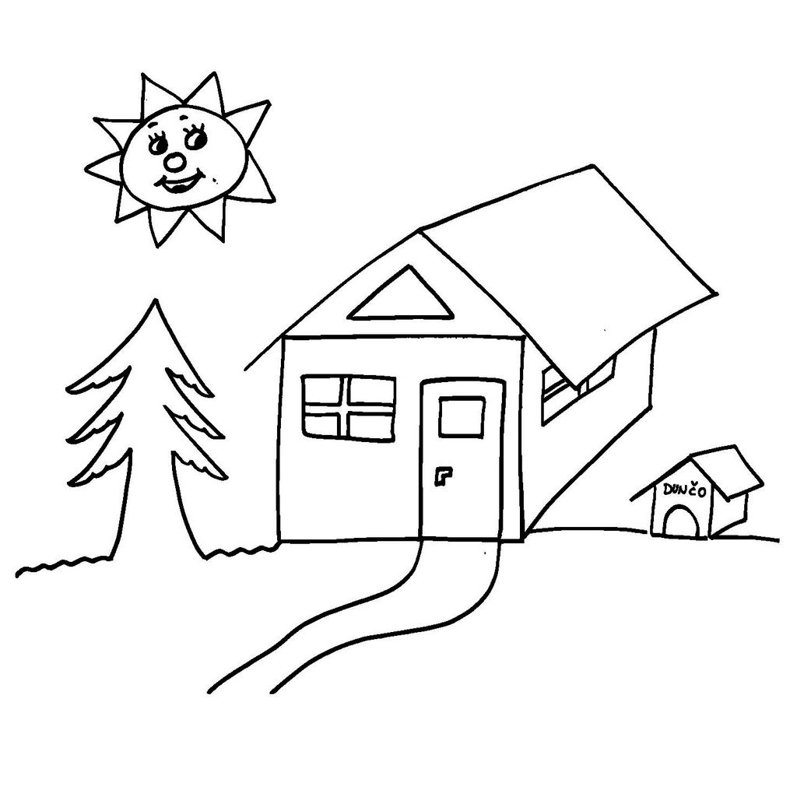

Slide 22
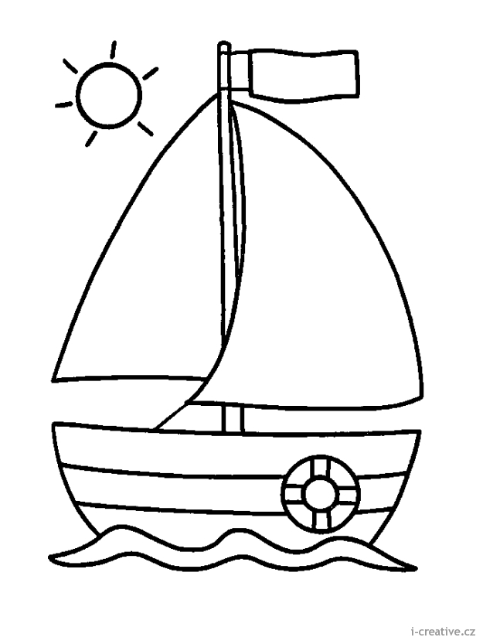

Slide 23

Ďakujem
za pozornosť

